Slide 1
Факторы риска здоровья
ГБОУ ЛНР « Зимогорьевская гимназия им.Воинов-интернационалистов»
Учитель Шалахина Татьяна Устиновна
2024 год

Slide 2
Фактор риска
Фактор риска — дополнительное неблагоприятное воздействие на организм, повышающее вероятность возникновения заболевания или смерти.

Slide 3
К факторам риска относится:
Избыток массы тела
Психоэмоциональные напряжения
Нарушения распорядка дня
Курение
Употребление алкоголя
Гиподинамия

Slide 4
Избыток массы тела
- чрезмерное скопление жировых отложений, которое образуется, когда поступающая в организм энергия с едой превышает ее расход.

Slide 5
Причины ИМТ
Масса тела, на 10-20% превышающая нормальную, считается избыточной.
Превышение массы тела более чем на 20% рассматривается как ожирение разной степени.

Slide 6
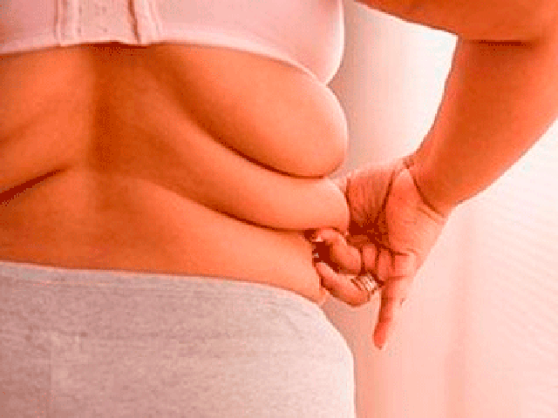
Избыточная масса тела
Ожирение - это расстройство гомеостаза, нарушение обмена веществ (углеводного, жирового и др.), в результате которого происходит усиление перехода углеводов в жиры (алиментарный и наследственный факторы ожирения).

Slide 7
Последствия избыточной массы тела
Физиологические
Социальные и психологические

Slide 8
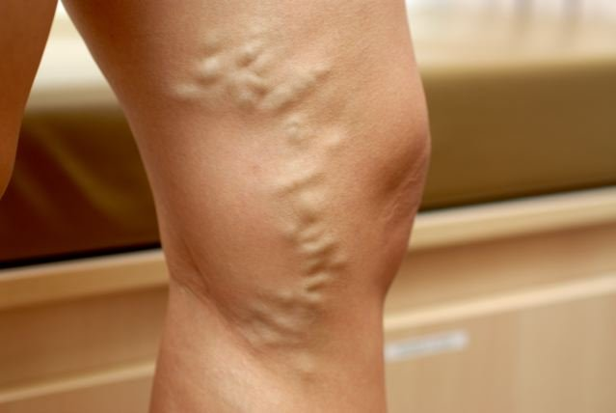
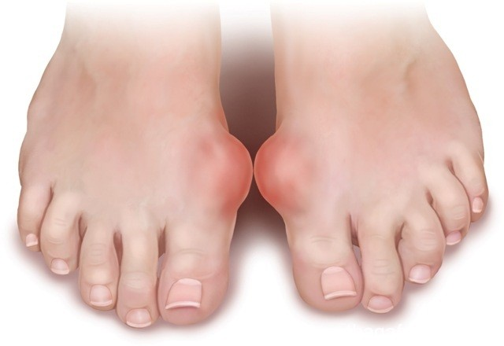
Физиологические последствия
Изнашивание суставов вследствие негативного механического воздействия, перегрузок;
Склонность к варикозному расширению вен, тромбозам, эмболии, затрудненному дыханию, образованию грыжи, сердечной недостаточности, инфекционным заболеваниям кожи;
Развитие цирроза печени из-за ее ожирения;
Осложнения при родах;
Заболевания, связанные с нарушением обмена веществ;
Повышение давления;
Диабет;
Заболевания почек, камни в желчных протоках;
Подагра

Slide 9
Социальные и психологические последствия.
Жизнь молодых людей с избыточной массой тела менее интересна и менее романтична;
Они зачастую подвергаются насмешкам и унижению со стороны сверстников
Такие студенты малоподвижны, не могут держаться наравне с другими, в результате у них может сформироваться комплекс
Выпускники с избыточной массой тела нередко испытывают трудности при попытках устроиться на работу.

Slide 10
Принципы диетотерапии
1.Ограничение калорийности питания.
2. Значительное уменьшение употребления жиров, в особенности животного происхождения.
3. Максимальное уменьшение приема пищи в вечернее время суток.
4. Принимать пищу следует не менее четырех раз в день.
5. Все пищевые ограничения пациента должны распространяться на всю семью. Дома не должны находиться продукты, которые «запрещены» пациенту. Есть следует медленно.

Slide 11
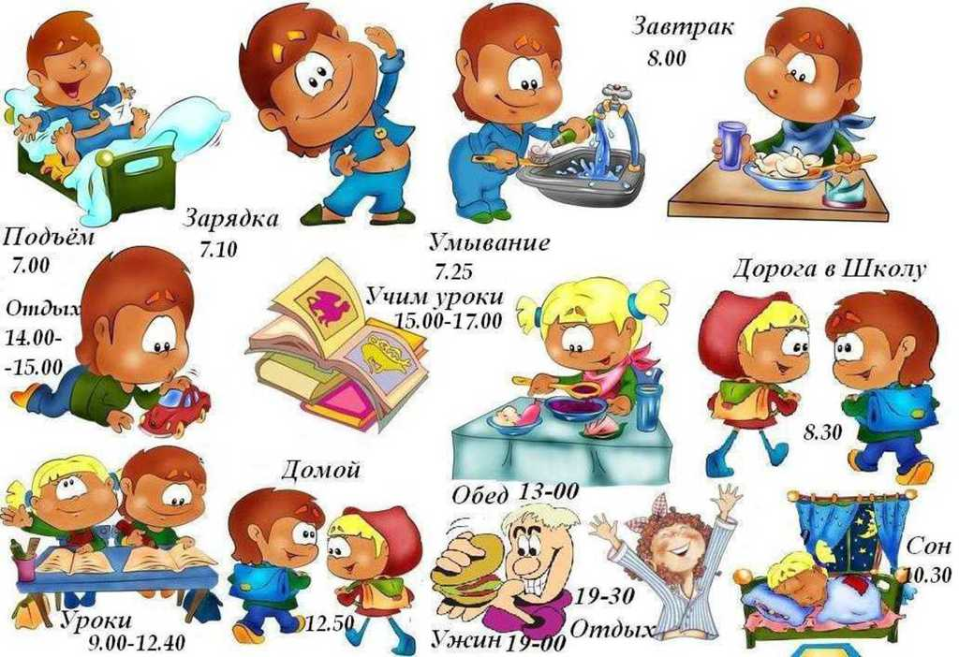
Распорядок дня
- определенный распорядок в смене труда и отдыха, питания и сна.

Slide 12
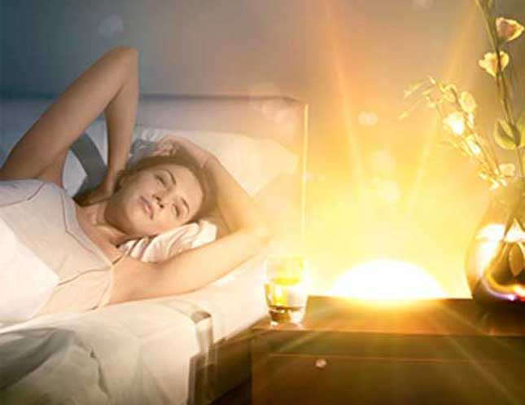
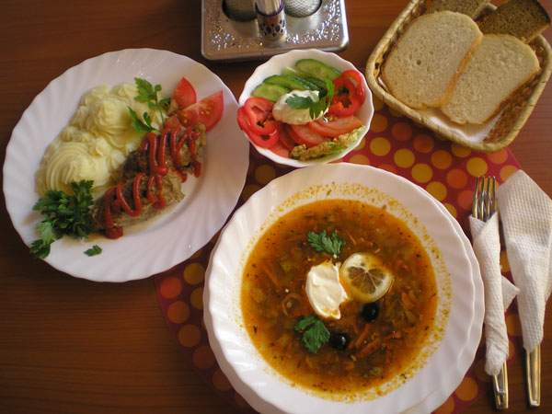
Правильный распорядок дня
6-7 утра – самое оптимальное время для принятия пищи. Завтракать нужно легко, потому что пищеварение функционирует еще не в полную силу, и тяжелая пища не сможет как следует перевариться.
Полдень – лучшее время для принятия обеда. Солнце находится в максимальной активности, в зените, и от него зависит сила пищеварения. С период 10 утра до 2 дня постарайтесь пообедать.

Slide 13
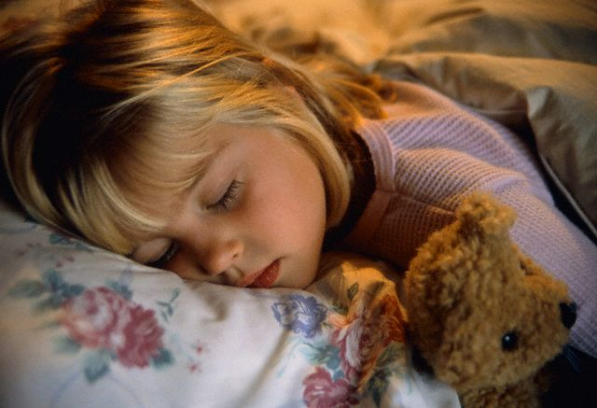
Самое продуктивное время для работы – с 10 до 18 часов, после 18 ум начнет засыпать и эффективность вашей работы снизится.
Ужин – должен быть не позже 19 часов. На закате пищеварение слабеет, пища не должна быть объемной или тяжелой.
Около 22 рекомендуется лечь спать.

Slide 14
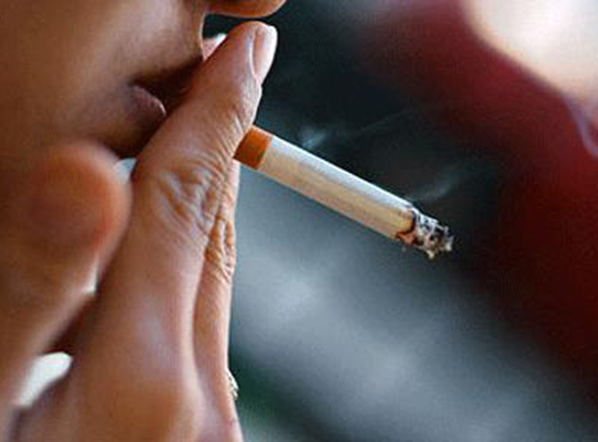
Курение
это никотиновая зависимость, которая разрушительно воздействует на различные органы и системы организма.

Slide 15
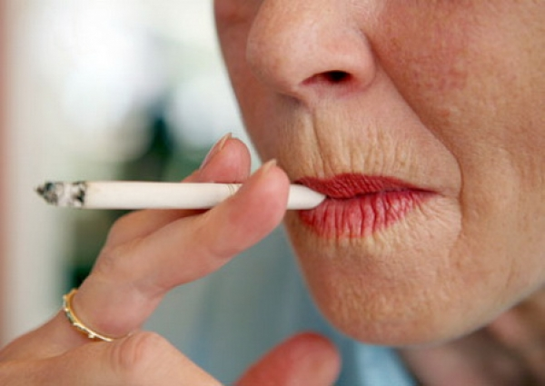
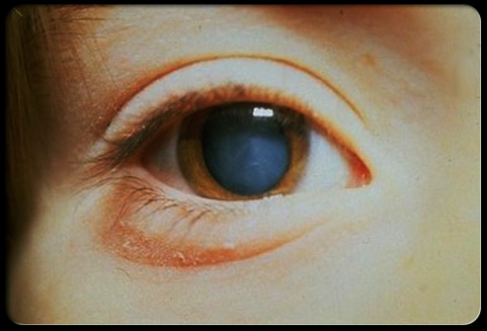
Последствия
Линии вокруг губ
Возрастные пятна
Поврежденные зубы и десны
Желтые Пальцы
Потеря волос
Катаракта
Псориаз
Ломкие кости
Рак полости рта
Рак легких

Slide 16
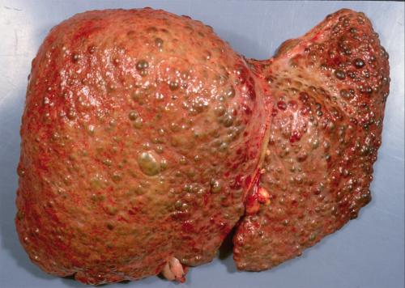
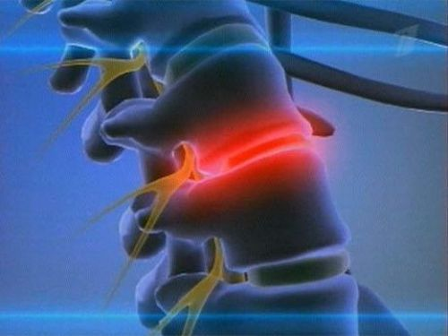
Последствия употребления алкоголя
Хроническое алкогольное отравление
Сосудистые заболевания, повышенное кровяное давление
Инсульт
Атрофические заболевания сердца (аритмия, инфаркт, кардиомиопатия, ишемия, миокардит)
Заболевания печени (гепатит, гепатоз, цирроз, стеатоз, фиброз)
Повреждение ткани головного мозга (органическое поражение - эпилепсия, энцефалопатия)
Повреждение спинного мозга (ослабление функций, повышение риска развития межпозвоночных грыж)

Slide 17
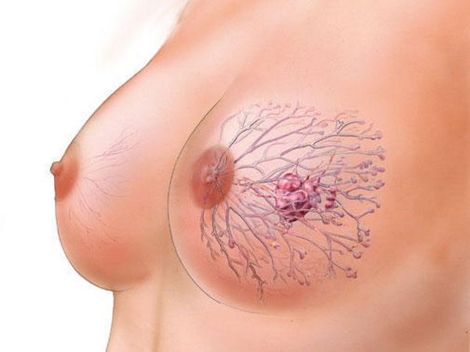
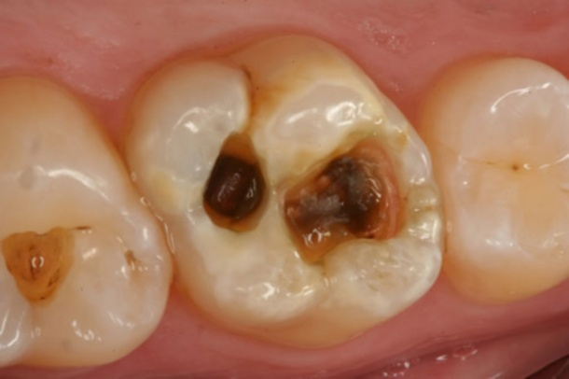
Заболевания пищеварительной системы (Рак, язвы, гастрит, колиты, геморрой, панкреатит)
Рак полости рта и горла
Женские заболевания (бесплодие, эндометриоз, киста яичников, миомы, рак груди, дисфункция яичников, эрозии, ранний климакс)
Мужские болезни (простатит, импотенция, аденома, опухоли яичек, бесплодие)
Развитие кариеса

Slide 18
Гиподинамия
- недостаточная мышечная деятельность, снижение силы сокращения мышц.

Slide 19
Причины гиподинамии
Снижение работы мышц
Недостаток движения
Ограничение двигательной активности

Slide 20
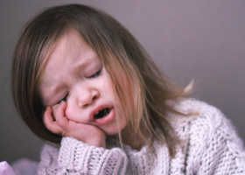
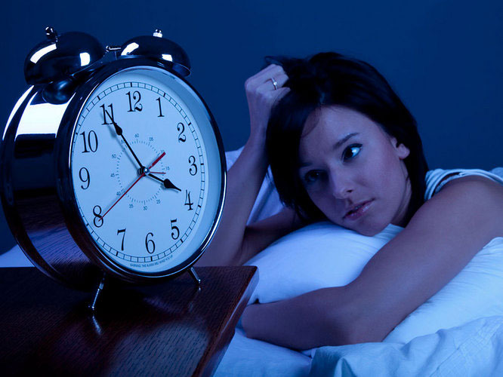
Симптомы гиподинамии
Вялость
Сонливость
Общее недомогание
Снижение аппетита
Снижение работоспособности
Бессонница

Slide 21
Последствия гиподинамии
Вегето-сосудистая дистония.
Снижение силы и выносливости мышц.
Нарушение кровоснабжения различных органов и тканей.
Из-за нарушения питания страдает и головной мозг, снижается его работоспособность.
Ткани со временем начинают атрофироваться.
Из-за эндокринологических нарушений может развиться ожирение.

Slide 22
Профилактика
Ежедневно выполняйте утреннюю зарядку в течение 30 минут (стандартная школьная зарядка).
Совершайте вечернюю прогулку в течение 20 минут.
Отказ от вредных привычек (курение, нерациональное и нездоровое питание)
Десятиминутные пробежки
Целесообразно приобрести себе недорогой, но эффективный тренажер (вело, можно даже простую скакалку купить).
Записаться в какую-либо секцию (танцы, бассейн, просто в тренажерный зал).
Включить в рацион своего питания как можно больше фруктов, овощей и меда, также рекомендуется увеличить объем потребляемой жидкости (соки, компоты, зеленый чай — очень хорошо тонизирует, супы и минеральные воды).

Slide 23
Спасибо за внимание!

